Slide 1
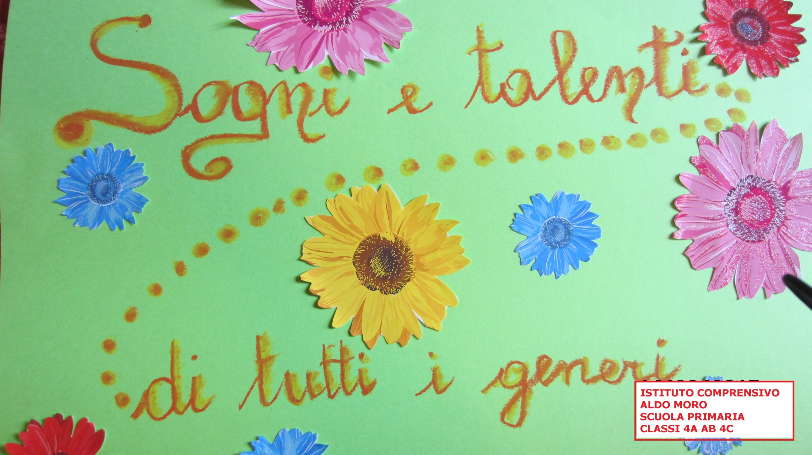

Slide 2
Come abbiamo lavorato...
Abbiamo parlato, ascoltato e discusso chiedendoci se tra di noi ci fossero differenze nelle aspettative sul futuro...
beh, sì, ce ne sono e sono dovute:
ad interessi diversi, a talenti diversi, a sogni diversi...ma non a generi diversi.
Abbiamo quindi ricercato i nomi di uomini e donne che hanno saputo realizzare il sogno della loro vita: astronauti e astronaute, pittori e pittrici, calciatori e calciatrici, dottori e dottoresse......
Li abbiamo poi raccolti in un librone...e poi trasformato in power point...eccolo!!

Slide 3
Samantha Cristoforetti e Paolo Nespoli..........nello spazio

Slide 4
Esploriamo il mondo...
come Cristoforo Colombo e Amelia Earhart

Slide 5
Pittori come Artemisia Gentileschi e Van Gogh.........

Slide 6
Albert Einstein e Ada Lovelace....geni della scienza!!!

Slide 7
Margherita Hack e Galileo....una vita tra le stelle

Slide 8
Scrittori e scrittrici...come gli autori dei libri che amiamo:
Roald Dahl e Joanne Rowling

Slide 9
La cucina per cuochi e cuoche

Slide 10
L’acqua è il nostro ambiente...
come per Tania Cagnotto, Pellegrini, Magnini, Rosolino....

Slide 11
Passione pallavolo!!

Slide 12
Giocare a calcio: sport per ragazzi e ragazze!!

Slide 13
Il sogno della danza per ragazze...come Carla fracci..........

Slide 14
.... e ragazzi... come Roberto Bolle e Raffaele Paganini

Slide 15
La medicina nel nostro futuro......
come Rita Levi Montalcini...

Slide 16
.............o come Christian Barnard......

Slide 17
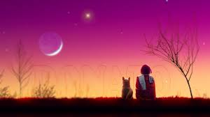
Abbiamo capito che...
i sogni non hanno genere
Gli alunni delle classi 4A 4B 4C della Scuola Primaria “Aldo Moro”

